Slide 1
Typing Game
15816070 西澤祐汰
15816081 堀田拓哉

Slide 2
概要
スペースキーを押すと画面中央部の枠内に文字が表示される。
表示された文字と同じ文字が入力されれば次の文字に進み、間違えれば進まない。
最終的に10個の文字の入力が終わり、10問すべて正解すると回答時間とクリア時の画像が表示される。
失敗するとその回に間違えた文字とマッチング率が表示される。
クリア時間と最も間違いが多い文字は記憶され、ランキングと最も間違いが多い文字として上部に表示される。

Slide 3
目的
タイピングゲームができるようになる
ランキングなどの便利な機能を搭載し、実用的にする

Slide 4
創意工夫した点
一度タイピングを間違えた時のためのリセットボタンの作成
スペースを押すことで再帰的にタイピングゲームをおこなえること
一ゲームごと文字がしっかりランダムに変わること
タイピングミスを記憶し、マッチング率や間違えた文を表示する。また頻繁に間違えているワードを表示する機能
クリア時間を記録する点
また時間の読み込みに少し時間がかかるために利用者がページを開いた時に少し目にとまるようなデザインの挿入
タイピングが入力しやすい、見やすい画面、背景の設定
さらにはjavascriptと連結してhtmlとcssで作った枠に文字を入力ごとに出力できるようにすること（ここに一番力をいれました）
Javascriptとcssの連携(ここは一番未だにわからない点がおおくて、なぞのエラーが多かったのでできるようにしたい）
クリア時間を記録し、ランキングとして表示する機能

Slide 5
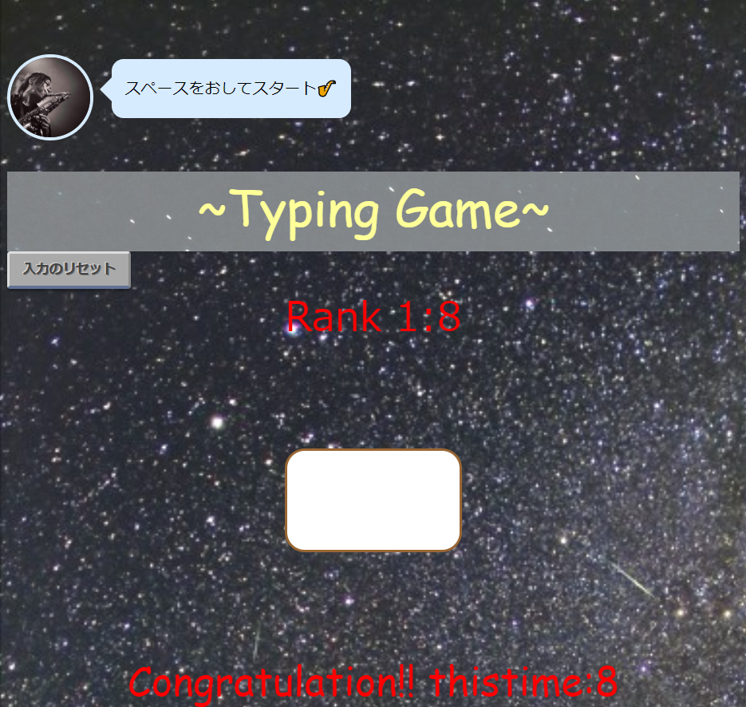
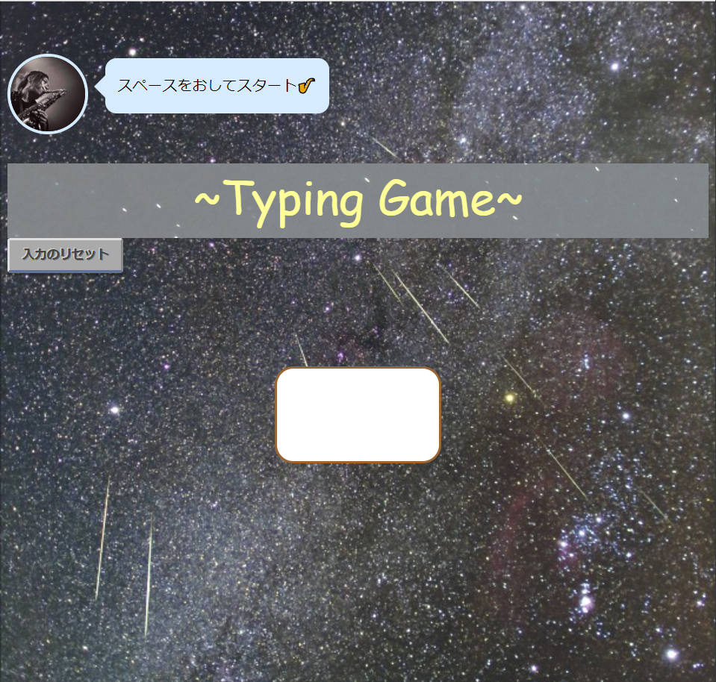
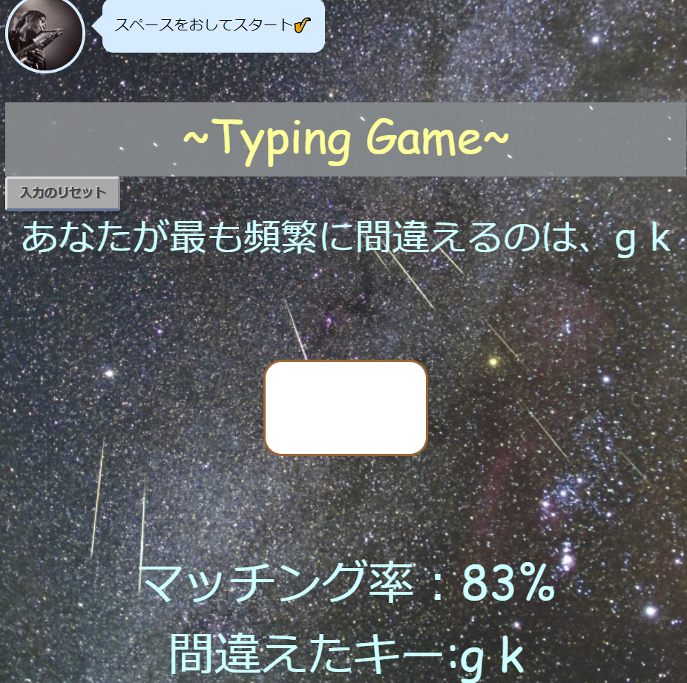
成功時
初期画面
失敗時

Slide 6
感想
HtmlとcssとJava Scriptの連結によって特にJavaScriptと結びつけることによってhtmlにおいてもある程度、機能的で数式を使う実装を実現できた。Htmlで構造をつくり、cssでデザイン、JavaScriptで機能性を実装して組み合わせるという分担が明確でした。javaScriptから逆にhtmlの式を返す時にそのままdocument.getElementById(“”).innerHTMLhtmlを用いてhtmlの式を返してもうまくいかなかったり、cssとJava Scriptの連携によってそのhtmlの式にも多少のデザインを加えることはできたのですが、htmlとcssの連携ならばシンプルにできるものも出来なかったりしたのでここは今後の課題です。今回やってみて出来ることの幅の広さを感じました。今回出来なかったことももっと時間をかけてしっかり勉強すればできると思います。ウェブアプリケーションの開発は楽しいものだと感じました。

Slide 7
参考文献
http://masayasviel.hatenablog.jp/entry/2018/05/18/204852

